Slide 1
시네틱스
개인 정보 유출 방지를 위한 지문 정보 비식별화 알고리즘 개발
지문 탐지 서비스 개발
이철용

Slide 2
목차
주제 설명
시스템 구성도
개발 언어와 필요 기술
학습 데이터
-----

Slide 3
주제 설명
카메라 기술력이 날이 갈수록 좋아지고 핸드폰 카메라의 성능 또한 매우 향상되어 매우 선명하고 구체적인 표현이 가능해짐.
사진 한 장을 찍더라도 지문 데이터가 선명하게 촬영되어 개인의 지문 정도가 유출 되는 것을 걱정해야 함.
그렇기에 사진에 지문 부분을 인식하여 지문을 변조하여 개인정보의 유출을 막는 프로그램을 개발.

Slide 4
시스템 구성도
수정
--
개인 정보 유출 방지를 위한 지문 정보 비식별화 AI 모델 개발
사진 데이터
준비
사진 데이터
어노테이션
AI 모델
학습
AI 모델
개선
안정화
AI 모델 개발
개인 정보 유출 방지를 위한 지문 정보 비식별화 서비스 개발
사용자의
사진 촬영
웹에 사진
데이터 입력
AI 기반
지문 정보 판단
지문 정보
유출 경고 출력

Slide 5


개발 언어와 필요 기술
수정
프로젝트 과정 중 개발한
지문 인식 모델을 가정
Web
Naver Cloud Platform
Server (Linux)
Web Server (NGinx)
Pose Estimation
AI
API 연동
Django(Python)

Slide 6
학습 데이터
Case1)지문이 보이는 손가락 하나 이상만(손만) 촬영된 사진
Case2)지문이 보이는 손가락 하나 이상과 인물(셀카)이 함께 촬영된 사진
Case3)지문이 보이는 손가락 하나 이상과 인물(상반신)이 함께 촬영된 사진
Case4)지문이 보이는 손가락 하나 이상과 인물(전신)이 함께 촬영된 사진
사진 사이즈, 컬러 및 흑백 색상, 구도 및 기타 배경 제한 없이
지문이 제대로 찍힌 사진을 사용하여 프로젝트 참여자 1인당
최소 50장 이상씩 데이터 수집

Slide 7
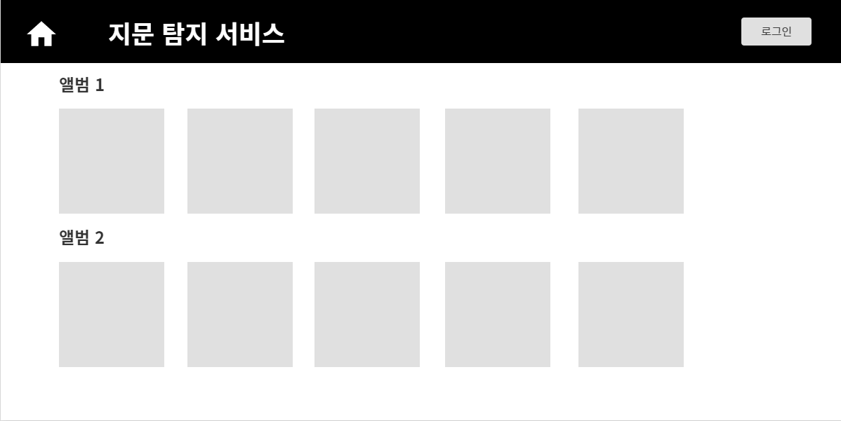
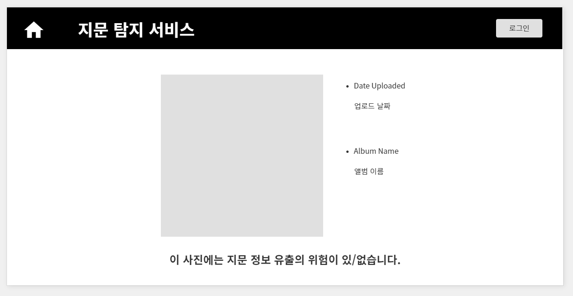
서비스 디자인 기획안

Slide 8
Thank you.

